Slide 1
Наступили ХОЛОДА…

Slide 2
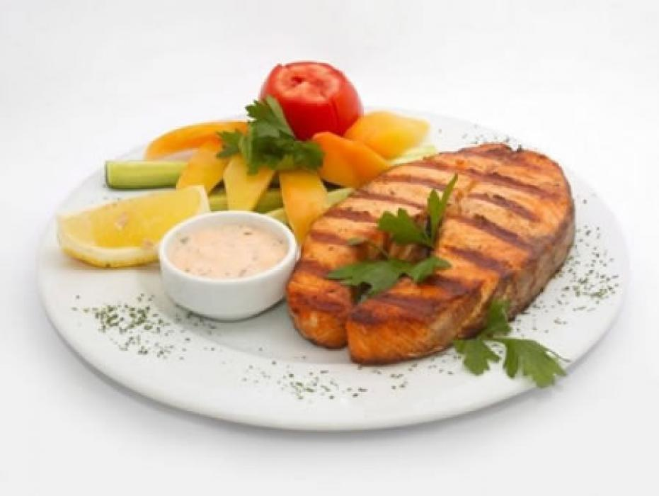
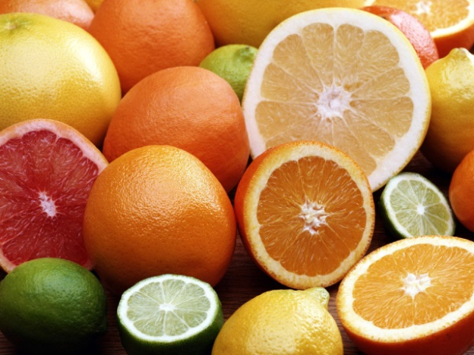
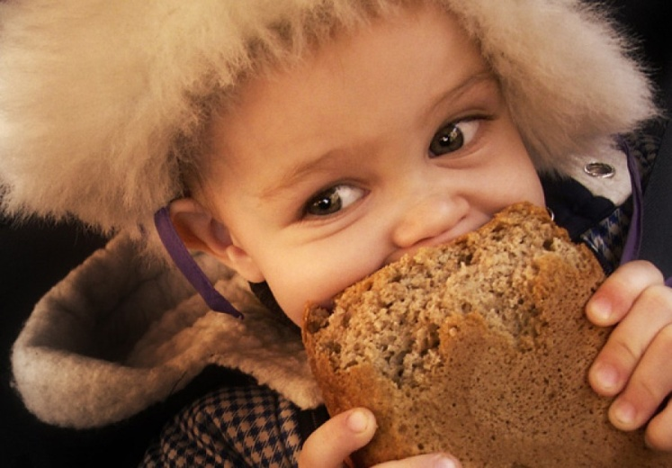
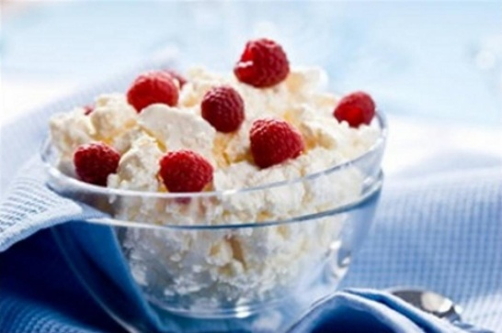
Как правильно питаться зимой
1. Масло сливочное или свиное сало (зимой в малых количествах оно крайне полезно).
2. Растительное масло (лучше – оливковое или кукурузное).
3. Яйца (в салатах, самостоятельные блюда или в составе бутерброда).
4. Кисломолочная продукция (творога – побольше, йогурт – питьевой, сыр, кефир).
5. Рыба (морская, чтобы соленая), мясо (желательно, говядина).
6. Цитрусовые (при отсутствии аллергических реакций – в неограниченном количестве).
7. Хлеб из муки грубого помола.

Slide 3
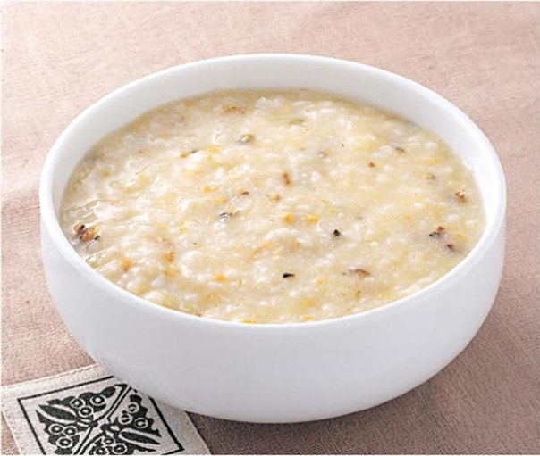
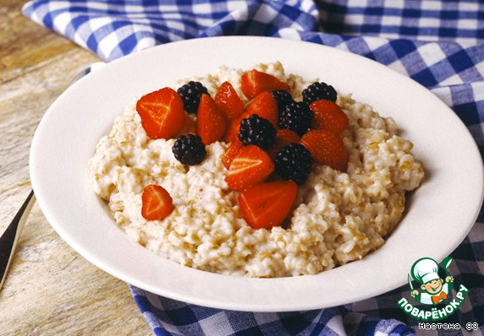
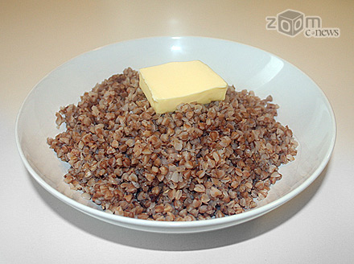
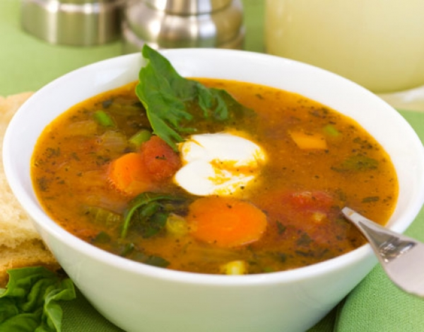
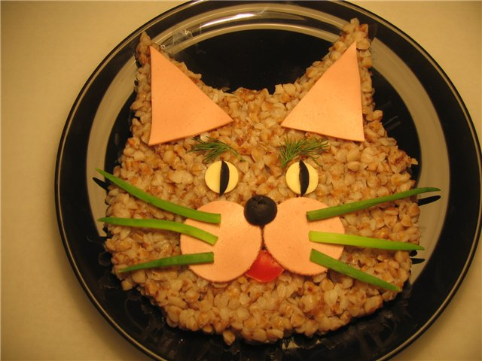
НЕОБХОДИМО!

Slide 4
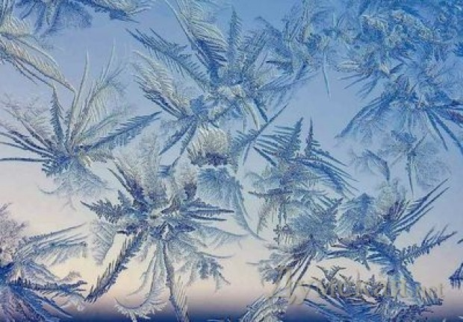
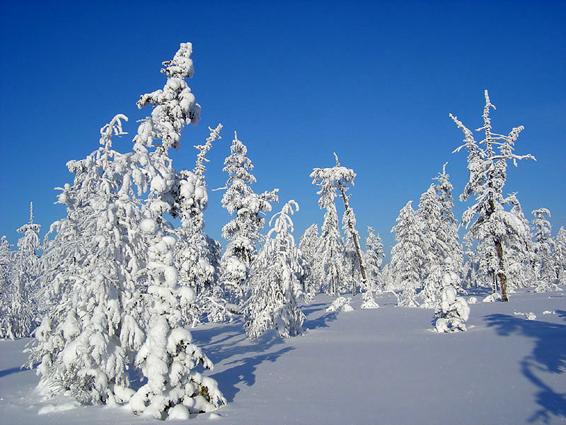
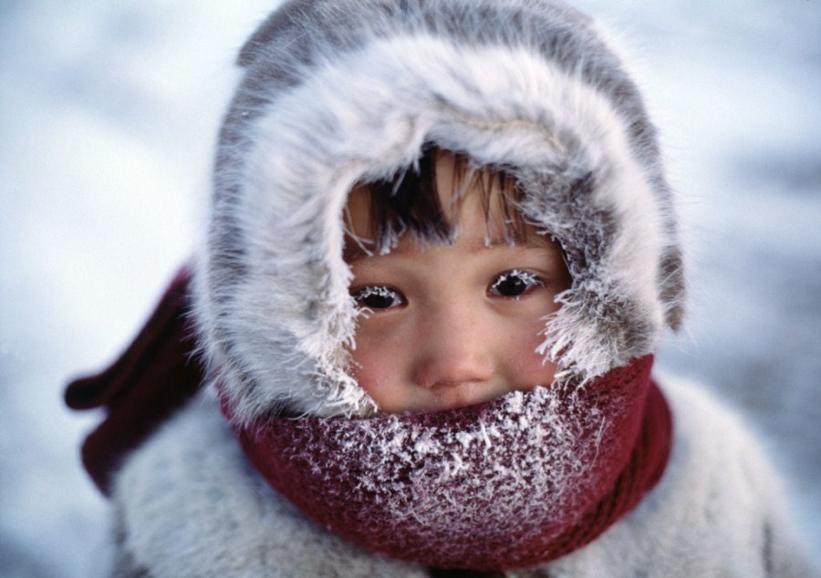
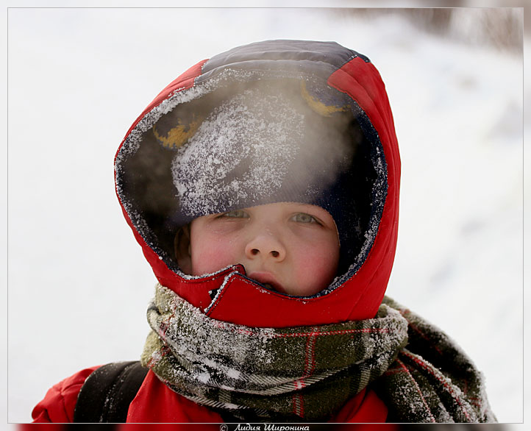
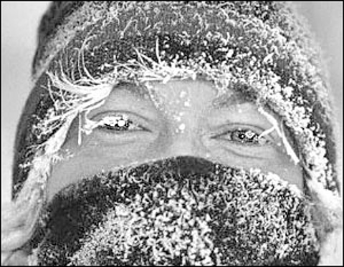

Slide 5
Чтобы не обморозиться в холода
Мороз потрескивает на улице, погода пугает нас холодными порывистыми ветрами. Сидеть бы сейчас дома и совсем не выходить на улицу. Но это невозможно, ведь люди – не медведи, и залечь в зимнюю спячку до весны им никак не удастся. Поэтому нужно в это холодное и морозное время беречь себя, чтобы случайно не обморозиться. Самое главное, чего нужно придерживаться – не выходить на мороз в тесной и влажной одежде и обуви. Так вы рискуете обморозить себе части тела, особенно подвержены этому руки, ноги и лицо. Если ваш организм ослаблен в результате перенесённых заболеваний, вы физически переутомились, испытываете голод, то вы тоже рискуете попасть в больницу с диагнозом «обморожение».

Slide 6
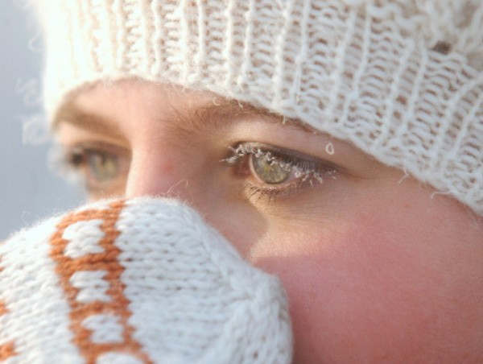
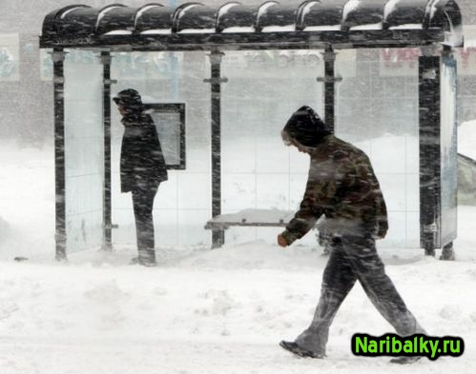
Не стоять на месте!
Очень мудро поступают те, кто в эти морозные дни, например, ожидая на остановке транспорт, не стоит на одном месте. Лучше подвигаться и похлопать в ладоши, таким способом согреться. Вероятность обморожения на ветру значительно повышается, поэтому ещё один совет – прячьтесь от ветра.

Slide 7
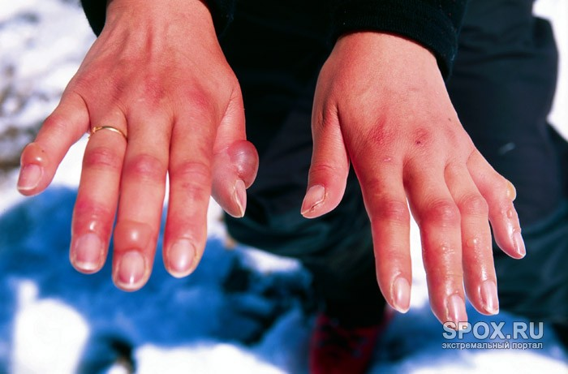
Как заметить обморожение
Обморожение не сразу заметишь вовремя, поскольку чувственность повреждённых участков тела снижается. Кажется, будто они онемели. Потом появляется побледнение кожи, ещё через какое-то время она синеет, а потом образуются волдыри. Если войти в тёплое помещение, возникает острая, сильная боль и на коже появляется отёк. Различают лёгкую, среднюю и тяжёлую степень обморожения.

Slide 8
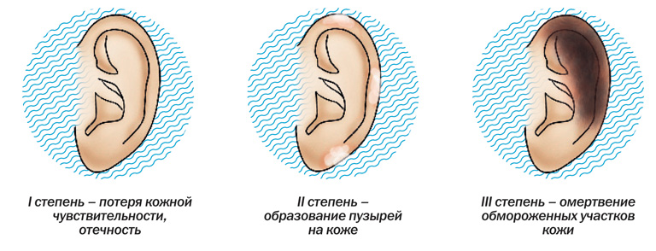
ПРИ ОБМОРОЖЕНИИ
При этом человеку, который обморозился, следует оказывать первую медицинскую помощь:
доставить пострадавшего в ближайшее тёплое помещение;
снять промёрзшую одежду, обувь, носки, перчатки;
следует согреть до покраснения охлаждённые участки тела тёплыми руками, лёгким массажем, растираниями шерстяной тканью, дыханием;
нужно наложить ватно-марлевую повязку.
Обязательно пострадавшего напоите горячим чаем с мёдом. Если есть необходимость, то нужно вызвать врача для оказания более квалифицированной медпомощи.

Slide 9
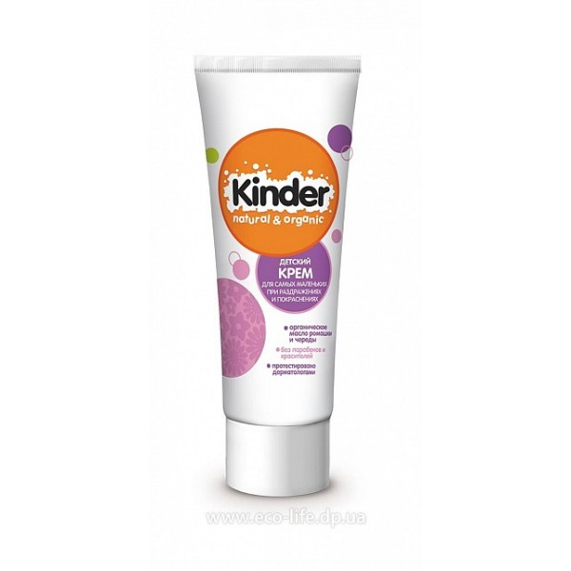
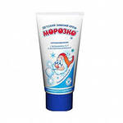
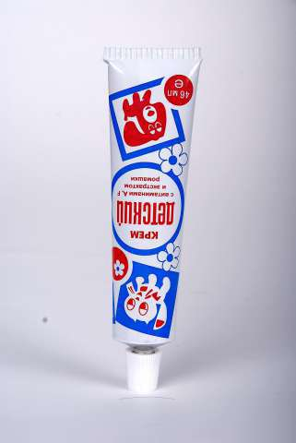
Используй детский крем

Slide 10
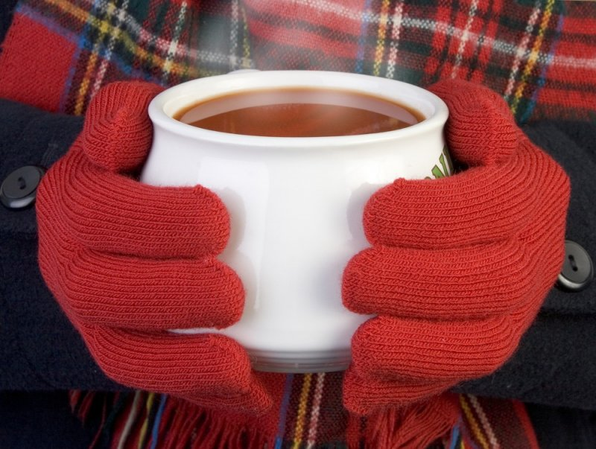
Пейте горячий чай!

Slide 11
Будьте здоровы!

